Slide 1


문서의 제목 나눔고딕 B, 42pt
소속 / 작성자
팀 : HANZO
이 문서는 나눔글꼴로 작성되었습니다. 설치하기

Slide 2
1 게임 정보 소개 2 게임시연 3 느낀 점, 반성할 것
문서의 제목

Slide 3
게임 정보 소개
01

Slide 4




게임 정보 소개
01

Slide 5







게임 정보 소개
01

Slide 6
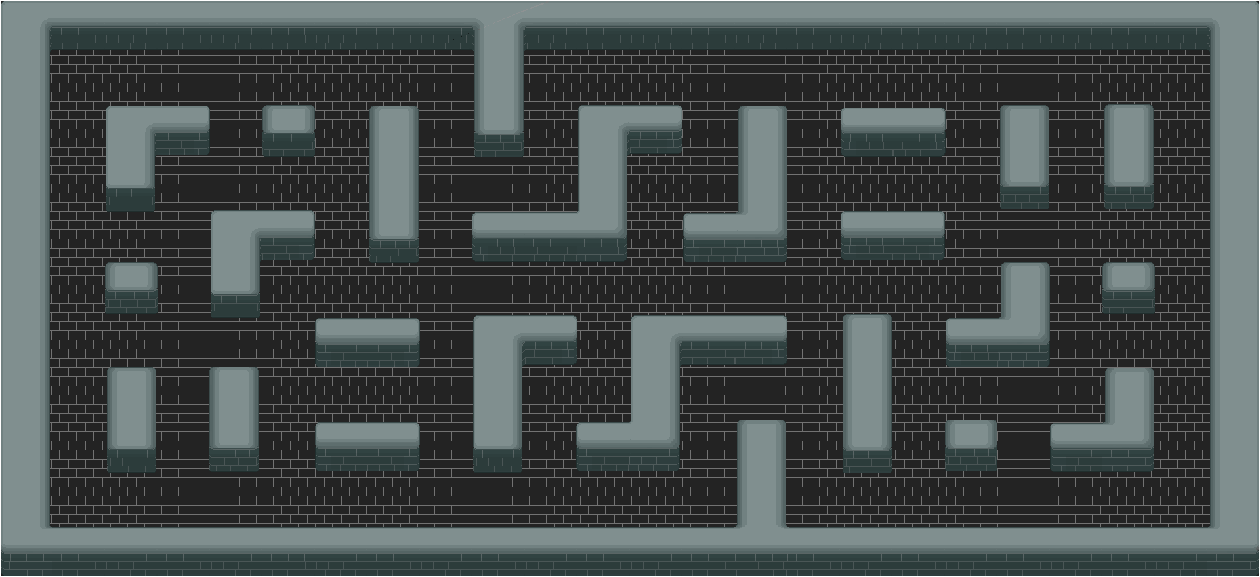

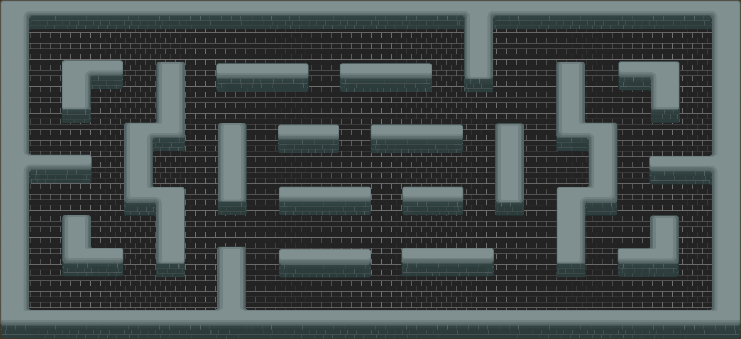
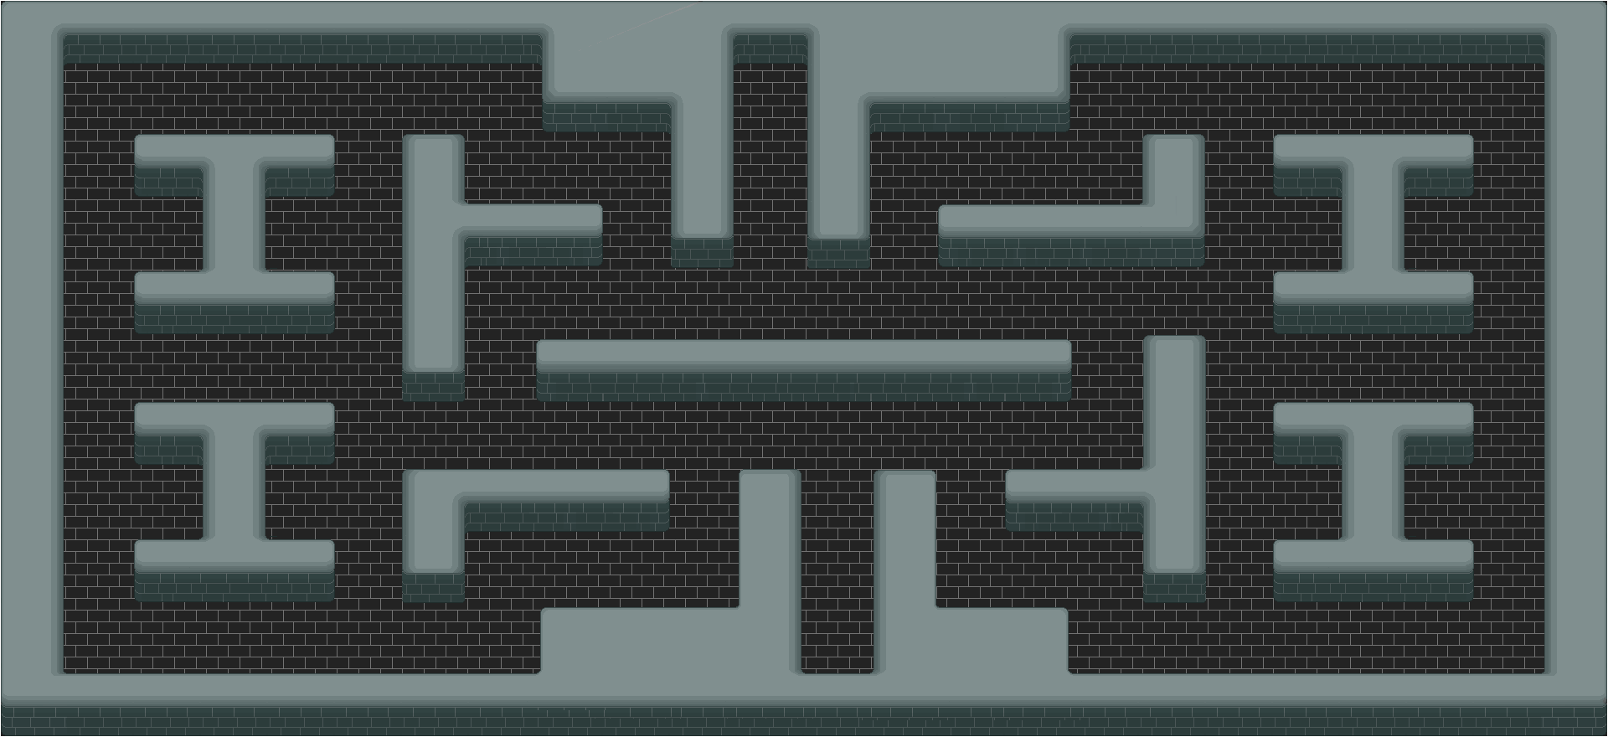

그래픽 소개
01

Slide 7
게임시연
02

Slide 8
느낀 점, 반성할 것
03

Slide 9
감사합니다
이 문서는 나눔글꼴로 작성되었습니다. 설치하기

